Slide 1
So geht es auch
Alternativen zum Experimentieren mit Gefahrenstoffen
Ein Experimentalvortrag von
Wolfang Proske und Martin Schwab
MNU Bremerhaven 2014

Slide 2
D-GISS als Informationsquelle
RISU gibt vor:
I – 3.2.1 Informationsermittlung
Pflicht zur Information über Gefahrenpotential.
D-GISS wird als Quelle in der RISU genannt, neben DGUV Regel SR- 2004, Sicherheitsdatenblättern oder GESTIS.

Slide 3
Toxikologie kennt keinen Stillstand
Aktuelle Ergebnisse zeigen, das von vielen Chemikalien ein größeres Gefahrenpotenzial ausgeht, als bisher vermutet
Bei vorliegenden Ergebnissen muss über Verwendung nachgedacht werden (SVHC-Liste)
Extremfall = Verwendungsverbot (Weißer Phosphor)
Politisches Ziel: Schutz der Menschen und der Umwelt
Verzicht auf CMR-Stoffe im Chemieunterricht
Vorbildwirkung
Ziel der Veranstaltung:
Vorstellung von ausgewählten Alternativen derzeit aktuell in „Verruf“ gekommener Stoffe

Slide 4
Wie kann man Gefahrstoffe vermeiden
Ersatzstoffe
Herabsetzen der Konzentration
Versuchsdurchführung

Slide 5
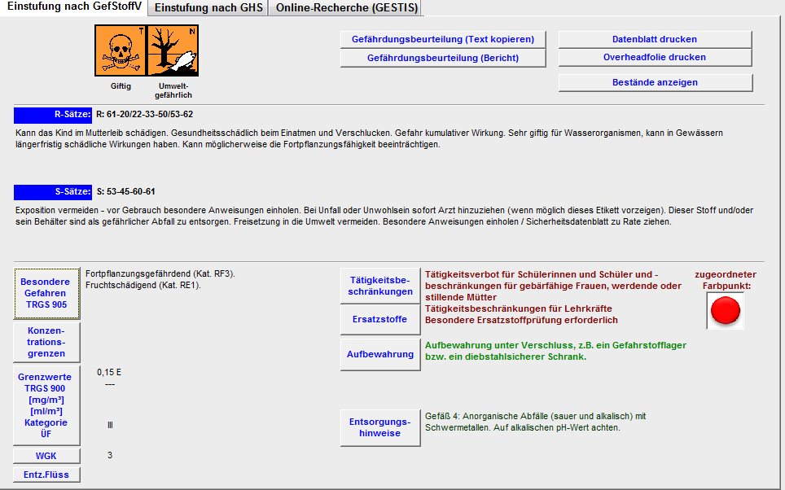
Blei - Verbindungen
Blei(II)-nitrat nach GefStoffV

Slide 6
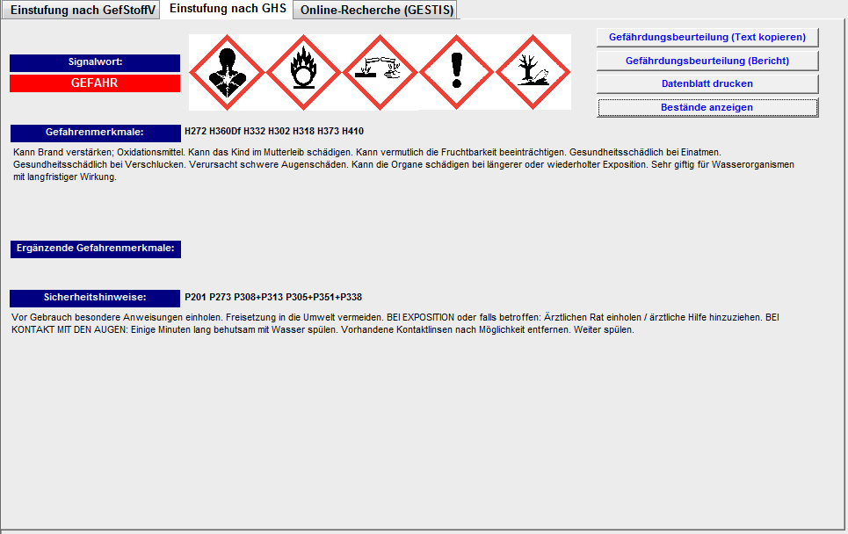
Blei - Verbindungen
Blei(II)-nitrat nach GHS

Slide 7
Blei - Verbindungen - Alternativen
Nachweis von Schwefel im Eiweiß als Silbersulfid
Vorbereitung:
Aufschluss von gekochtem Hühnereiweiß mit Natronlauge durch Kochen (Vorsicht!).
Neutralisation notwendig.
Nachweis:
Zugabe von Silbernitrat, es fällt schwarzes Silbersulfid aus.
Analog Nachweis als Kupfer (II)- Sulfid.

Slide 8
Blei–Verbindung - Alternativen
Fraktionierte Fällung: Silber- statt Bleinitrat
Zugabe von Silbernitratlösung zu Lösung aus Chlorid- und Sulfidionen ergibt schwarzes Silbersulfid.
Nach dem Abfiltrieren ergibt erneute Zugabe von Silbernitratlösung weißen Niederschlag von Silberchlorid
Erklärung über das Löslichkeitsprodukt.

Slide 9
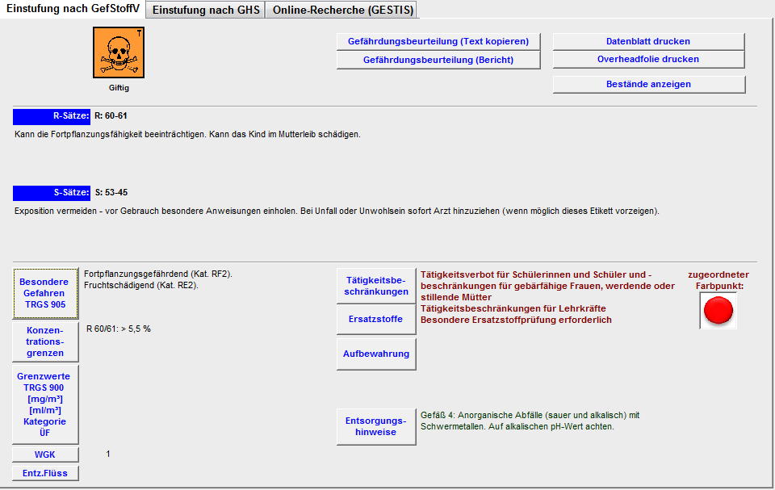
Bor - Verbindungen
Borsäure nach GefStoffV

Slide 10
Bor - Verbindungen - Alternativen
Unterscheidung von Methanol und Ethanol durch die Iodoformprobe
Durchführung:
Die zu prüfende Substanz wird mit Kaliumhydroxid und Lugolscher Lösung versetzt und kurz erwärmt, worauf sich das gelbe und wasserunlösliche Iodoform bildet.
CH₃-CH₂OH + 4 I₂ + 6 KOH ———> CHI₃ + HCOO⁻K⁺ + 5 KI + 5 H₂O
Der Versuch verläuft mit Methanol negativ.
Der Versuch ist nicht eindeutig, da auch Aceton oder Essigsäure eine positive Reaktion ergeben.

Slide 11
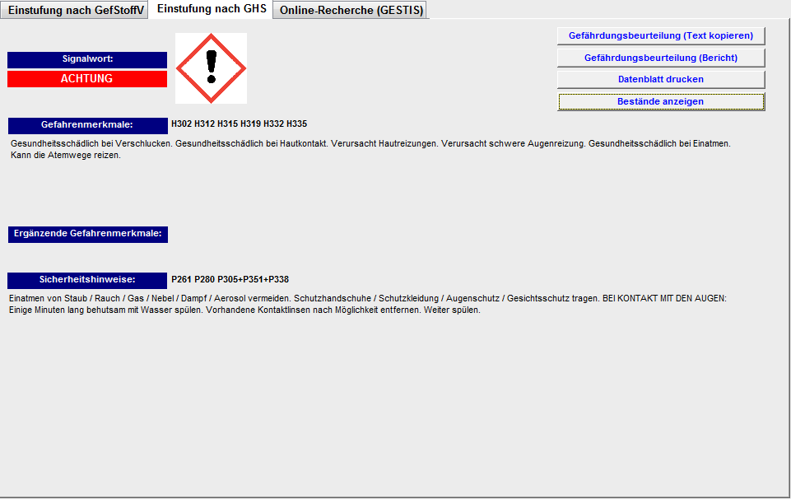
Iodoform - Einstufung
Natürlich muss die Toxizität des Produktes in die Überlegung mit einbezogen werden.

Slide 12
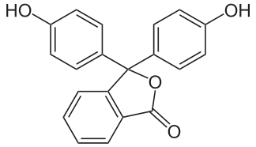
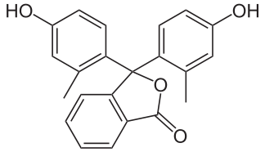
Alternativen zu Phenolphthalein
Phenolphtalein o - Kresolphthalein
8,4 – 10,0 farblos – purpur
8,2 – 9,8 farblos – rotviolett

Slide 13
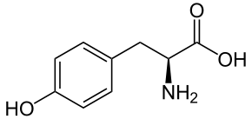
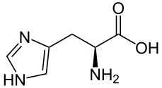
Diazotierung - Ersatzstoffe
Histidin und Tyrosin als toxikologisch unproblematische Kupplungskomponenten
Tyrosin Histidin

Slide 14
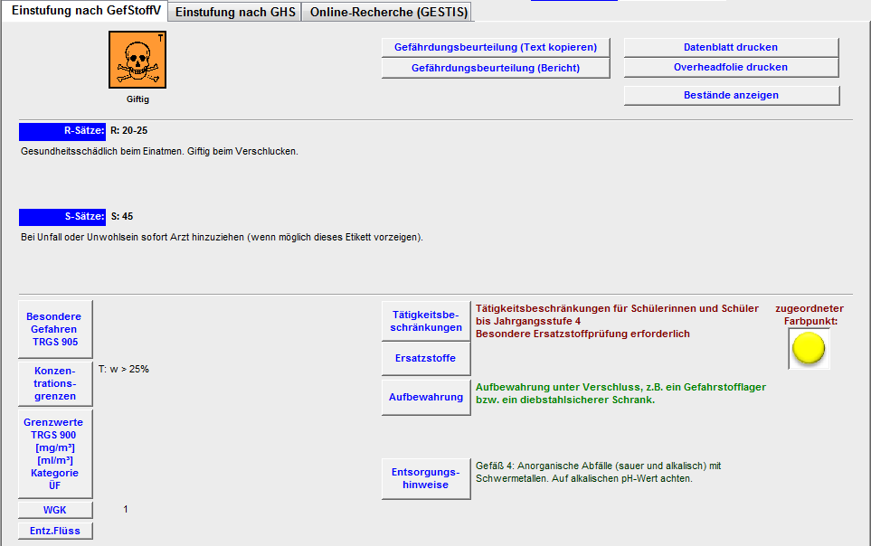
Bariumchlorid - Verdünnung
Durch verdünnen wird die Gefahstoffeinstufung reduziert. Diese Information findet man bisher noch nicht unter Einstufung nach GHS.
T: w > 25%

Slide 15
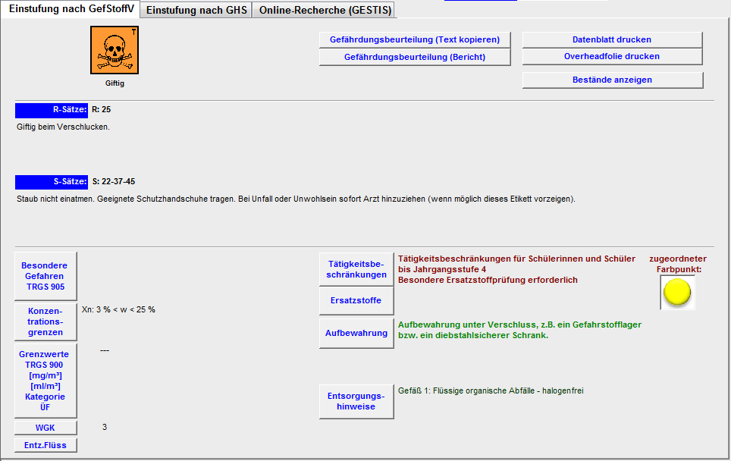
Natriumnitroprussid - Verdünnung
Unter 3% ist ein Gemenge mit Natriumnitroprussid kein
Gefahrenstoff. Dies wird durch eine Verreibung erreicht
(Verdünnung in fester Form).
Xn: 3% < w < 25%

Slide 16
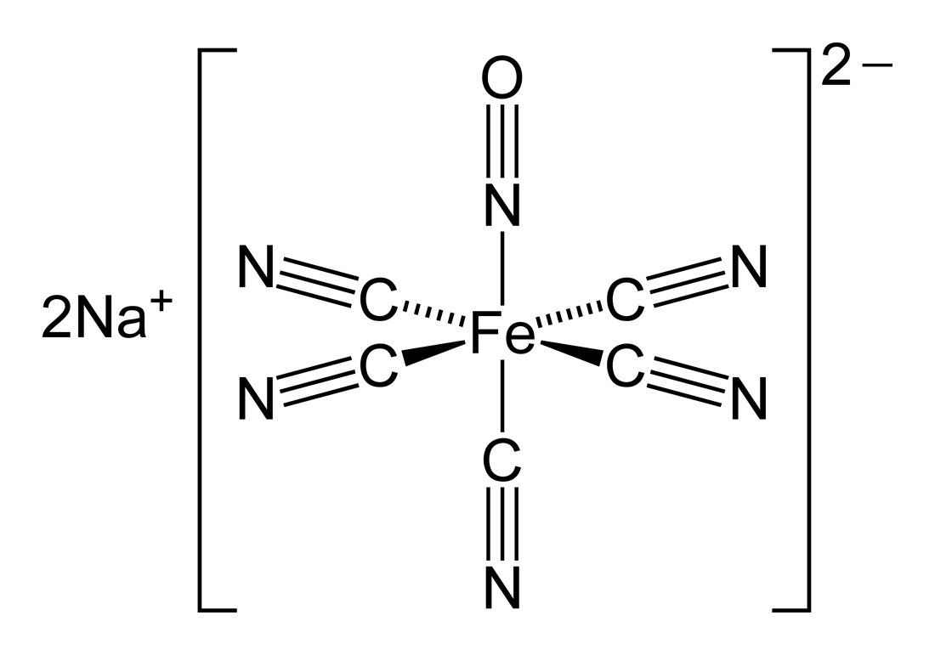
Natiumnitroprussid - Verdünnung
Acetonnachweis mit Natriumnitroprussid-Verreibung. In der Verreibung ist der Gehalt 0,24%.
Untersuchungsmethode zum Nachweis von Aceton im Urin (Urin wird mit frisch bereiteter Natrium-Nitroprussid-Lösung und Natronlauge versetzt, wonach eine deutliche Rotfärbung des Urins ensteht.
Verbesserung:
Verreibung ist beständig als Reagenz, kommt mit Natriumcarbonat und Ammoniumsulfat aus.

Slide 17
Fehling - Durchführung
Mikro – Fehling – Vermeidung von Siedeverzügen
Durchführung:
Tüpfelplatte, kein Tüpfelraster!, weiß oder Zellkulturplatte
• 3 – 5 Tropfen Glucose-Lösung
• 3 - 5 Tropfen Wasser (Blindprobe)
• 1 Spatel-Spitze Kupfersulfat-Zitronensäure-Verreibung
• mischen
• 1 Spatel-Spitze frisch gepulvertes Natriumhydroxid
• mischen

Slide 18
